Slide 1
Breddeprogrammet
Breddeprogrammet
Grunn-opplæring
Flyktninge-etat
Festivaler
Næringsliv
Miljøetater
o.a.
Forskning
UHnettverk
UKM
Barnehage
Miljøer for fysisk og psykisk helse, eldreomsorg
Bibliotek Kirke
Kultur-institusjoner, lag og foreninger
Skolekorps
?
KUNSTKARUSELLER
som kombinerer ulike kunst og kulturuttrykk
SPESIALKURS
innenfor tradisjonsrik kulturarv og smale tilbud
INTRODUKSJONSKURS
i ett enkelt kunstfag
?
?
?
?
?
Kulturskolen som lokalt ressurssenter
Kulturskolen – på egen grunn

Slide 2
I rammeplanens kap 3.1.1. «Opplæringsprogrammene i kulturskolen» legges det opp til en todelt tanke når det gjelder breddeprogrammet:
- en utadrettet virksomhet basert på samarbeid som favner bredt
- prosjekter/kurs i kulturskolens egen regi

Slide 3
Breddeprogrammet
Breddeprogram
– samarbeidsparter og områder
Grunn-opplæring
= grunnskole, sfo, videregående skole
Flyktninge-etat
Festivaler
Næringsliv
Miljøetater
o.a.
Forskning
UHnettverk
UKM
Barnehage
Miljøer for fysisk og psykisk helse, eldreomsorg
Bibliotek Kirke
Kultur-institusjoner, lag og foreninger
Skolekorps
?
Kulturskolen som lokalt ressurssenter

Slide 4
Breddeprogrammet
Viktig med en offensiv synliggjøring av kulturskolens mandat som lokalt ressurssenter overfor:
politikere
institusjoner
frivillige organisasjoner
lokalsamfunnet rundt kulturskolen
Det bør utvikles samarbeidsmodeller og intensjonsavtaler med følgende mål:
identitetsskaping
lokal kultur og historie
kulturmangfold
innovasjon og entreprenørskap
utvikling
Rammeplanen kap. 3.1.1

Slide 5
Breddeprogrammet
Breddeprogram
- på kulturskolens egen arena
KUNST-KARUSELLER
som kombinerer ulike kunst- og kulturuttrykk
SPESIALKURS
innenfor tradisjonsrik kulturarv og smale tilbud
INTRODUKSJONS KURS
i ett enkelt kunstfag
?
?
?
?
?
Kulturskolen - på egen arena

Slide 6
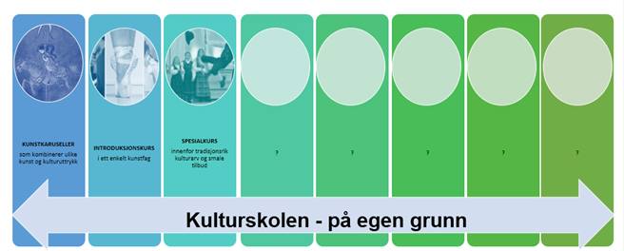
Breddeprogrammet
Kulturskolen kan tilby prosjekter/kurs som del av et breddeprogram:
kan fungere som døråpnere inn til kulturskolens virksomhet og mulighet
vil gjenspeile den lokale kulturskolens helhetlige kompetanse
vil kunne bidra til økt rekruttering til kulturskole og kulturliv
Rammeplanen kap. 3.1.1

Slide 7
Breddeprogrammet
Breddeprogram
– samarbeidsparter og områder
Grunnopplæring
-grunnskole, sfo, videregående opplæring
Flyktningeetat
Festivaler
Næringsliv
Miljøetater
o.a.
Forskning
UHnettverk
UKM
Barnehage
Miljøer for fysisk og psykisk helse, eldreomsorg
Bibliotek Kirke
Kulturinstitusjoner, lag og foreninger
Skolekorps
?
Kulturskolen som ressurssenter

Slide 8
Breddeprogrammet
Breddeprogram
- på kulturskolens egen arena
KUNSTKARUSELLER
som kombinerer ulike kunst og kulturuttrykk
SPESIALKURS
innenfor tradisjonsrik kulturarv og smale tilbud
INTRODUKSJONSKURS
i ett enkelt kunstfag
?
?
?
?
?
Kulturskolen - på egen grunn

Slide 9
Breddeprogrammet
Målet for breddeprogrammet
IDENTITETSSKAPING,
LOKAL KULTUR OG HISTORIE
INNOVASJON
ENTREPRENØRSKAP
KULTURMANGFOLD
NYE PUBLIKUMSMØTER PÅ NYE ARENAER
Innhold

Slide 10
Breddeprogrammet
Identitetsskaping
IDENTITETSSKAPING
LOKAL KULTUR OG HISTORIE
Lokal identitet innen:
Folketradisjon
Lokal håndverkstradisjon
Matkultur
Forfatterskap, kunstner
Inkludering, skape en ny tilhørighet
Historikk
Annet

Slide 11
Breddeprogrammet
Kulturmangfold
KULTURMANGFOLD
Tilbud for å fremme f.eks.:
Inkludering
Kulturell bevissthet
Sosial kompetanse
Mangfold i uttrykk
Flerkulturelle miljø - f.eks. Barnas Verdensdager, Fargespill, Flere Farger

Slide 12
Breddeprogrammet
Innovasjon
Entreprenørskap
INNOVASJON
ENTREPRENØRSKAP
Styrke kulturelt entreprenørskap i lokalmiljøet gjennom:
Kunstuttrykk
Kulturelt entreprenørskap
Samarbeid med næringsliv
Produksjoner
Kulturskolen som kompetanseleverandør
Kreativ samhandling

Slide 13
Breddeprogrammet
Publikumsmøter på nye arenaer
PUBLIKUMSMØTER PÅ NYE ARENAER
Bruke kunst og kultur i offentlige rom
kunstopplevelsene ut til flere
forlengelse av kulturskolen som ressurssenter for lokalmiljøet
Tverrfaglige møter

Slide 14
Breddeprogrammet
Annet?
ANNET?
Kompetanseleverandør
Kompetansehevingskurs for kommunens ansatte
Festivalarrangør
Rådgivende organ
Andre sammenhenger

Slide 15
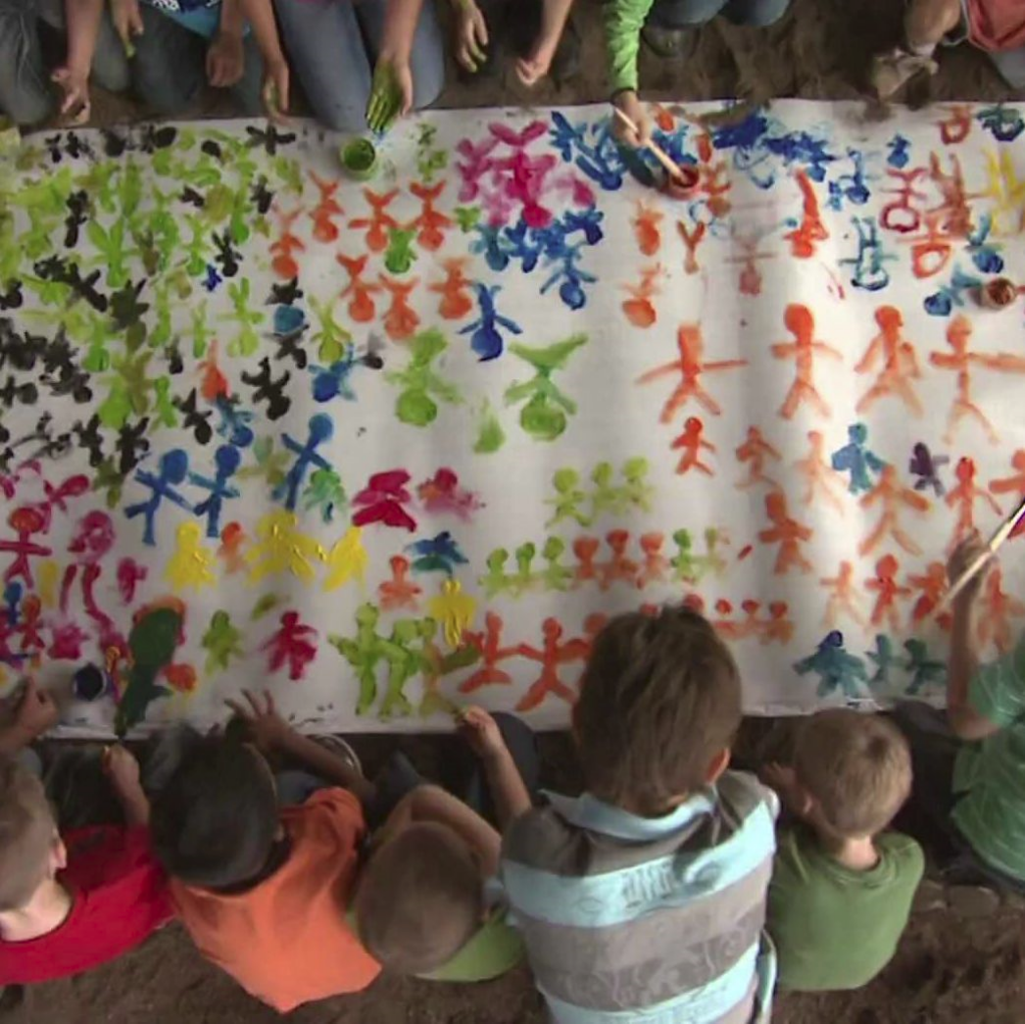
Breddeprogrammet
Rammeplanen kap. 3.1.1:
Breddeprogrammet bør planlegges
og gjennomføres ut fra følgende prinsipper:
Bruke kunst og kultur som grobunn for livskvalitet, fellesskap, deltakelse, dannelse og mening.
Styrke oppvekstmiljø og tilhørighet gjennom kunst og kultur.
Tilrettelegge for inkludering og fellesskap med vekt på mangfold, åpenhet og flerfaglig/tverrfaglig samarbeid.
Arbeide med ulike verksted, prosjekt, tema og arrangement med synliggjøring og deling av resultater/visninger.
Tilrettelegge for opplevelse, erfaring og aktivisering i ulike konstellasjoner av tid, rom og deltakere.
Styrke kulturelt entreprenørskap i lokalmiljøet.
Bruke kunst og kultur i offentlige rom og i en samfunnsmessig kontekst.

Slide 16
-

